Slide 1
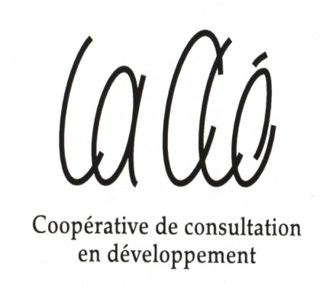
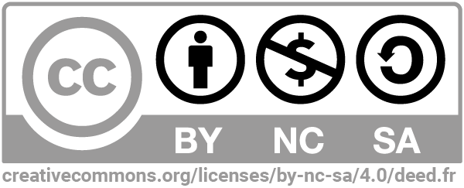
ENJEUX DU DÉVELOPPEMENT LOCAL SOUS L’ANGLE DE LA MOBILISATION DES COMMUNAUTÉS LOCALES
William A. « Bill » Ninacs
Colloque DESS PTDL (UQAM)
Montréal — février 2010

Slide 2
COMMUNAUTÉ LOCALE
Une communauté = un groupe de personnes ayant quelque chose en commun : géographie, identité, intérêts
Une communauté locale = un territoire un quartier, un arrondissement, une ville, un village

Slide 3
MOBILISATION
Passage à l’action par un groupe d’acteurs pour changer une situation
= acteur collectif + projet commun
Inclut un processus de construction identitaire par les individus et les organismes qui agissent collectivement

Slide 4
LA MOBILISATION
NOUS
Acteur
collectif
Changement :
Résoudre un problème
Répondre à des besoins
Améliorer la qualité de vie…
MOBILISATION
Action
collective
Projet commun

Slide 5
MDCL =
La mobilisation et le développement des communautés locales (stratégie)
L’UNIVERS =
L’ensemble des pratiques, structures, ressources et programmes actifs dans le déploiement de la MDCL

Slide 6
L’UNIVERS
Les pratiques
Les acteurs
Les structures de développement (14 types - 876 structures locales et régionales)
Les modèles, approches et stratégies (11 pratiques - plus de 600 initiatives locales)
Les acteurs de soutien
Les regroupements (18)
Les approches, mesures et programmes gouvernementaux ( 12 pratiques - 4000 initiatives locales)
Les ressources de soutien dédiées (10)
Les bailleurs de fonds (17)
Les centres de recherche (22)

Slide 7
L’UNIVERS
Les pratiques
Les acteurs
Les structures de développement (14 types - 876 structures locales et régionales)
Les modèles, approches et stratégies (11 pratiques - plus de 600 initiatives locales)
Les acteurs de soutien
Les regroupements (18)
Les approches, mesures et programmes gouvernementaux ( 12 pratiques - 4000 initiatives locales)
Les ressources de soutien dédiées (10)
Les bailleurs de fonds (17)
Les centres de recherche (22)

Slide 8
L’UNIVERS
Acteurs au cœur de la mobilisation
Initiatives locales issues des communautés
Acteurs qui soutiennent la mobilisation
Regroupements d’initiatives et d’organismes
Ressources de soutien
Bailleurs de fonds
Centres de recherche
Organismes de développement
Initiatives locales issues de programmes
Notes:
Définir de vive voix.

Slide 9
CARACTÉRISTIQUES ACTUELLES DE L’UNIVERS
MULTIPLICITÉ
INIQUITÉS
INEFFICACITÉ

Slide 10
Multiplicité
de types de pratiques, de structures de développement, de ressources
territoire varie par type de pratiques, de structures...
communauté visée varie par type (territoire c. population)

Slide 11
INIQUITÉS
soutien varie par type de pratique
soutien varie par territoire (urbain c. rural; régions éloignées)
forme et qualité de soutien varient par ressource disponible

Slide 12
Inefficacité
manque de cohérence : compréhension varie par type de pratique, communauté, ressource…
manque de cohésion : mise en œuvre varie par type de pratique, territoire…
tensions mal ou pas gérées : territoire c. problème ; autonomie c. attentes

Slide 13
BESOINS ACTUELS
INFORMATION, ANALYSES, OUTILS
DÉVELOPPEMENT DES COMPÉTENCES
ESPACES D’ÉCHANGES, DE RECUL, DE COLLABORATION

Slide 14
Site Web
http://www.mobilisation-communautes.qc.ca/

Slide 15
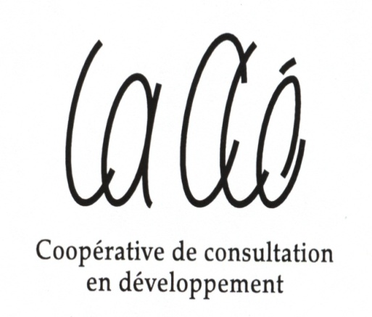
Coopérative de consultation en développement La Clé
William A. Ninacs, président
59, rue Monfette, n° 208, Victoriaville (QC) G6P 1J8
Tél.: (819) 758-7797 - Fax: (819) 758-2906
info@lacle.coop - http://www.lacle.coop/

